Slide 1
Initiation à la science ouverte
Niveau intermédiaire
Justine Ancelin-Fabre, URFIST de Paris
Dernière mise à jour : 28 avril 2021

Slide 2
Mode d’emploi indicatif
Ce diaporama est associé à la formation « Science ouverte en bibliothèque » de l’URFIST de Paris.
Il doit être consulté en amont de la formation à titre d’introduction, et constitue également une ressource autonome, à titre d’aide-mémoire.
Certaines diapositives comportent des notes, qui fournissent des commentaires, des références bibliographiques ou des pistes d’approfondissement.
Le diaporama comporte des éléments cliquables (appuyer sur Ctrl en même temps) permettant de naviguer entre ses différentes sections et niveaux de contenus :
  Retour au début de la section
  Retour aux composantes de la science ouverte
R
R

Slide 3
Définir la science ouverte
Niveau : intermédiaire
R

Slide 4
Qu’appelle-t-on science ouverte ?
Plusieurs définitions de la science ouverte cohabitent avec de légères différences d’un établissement ou d’un État à l’autre, au point qu’en 2020, l’Organisation des Nations Unies pour l’éducation, la science et la culture (Unesco) s’est emparée du sujet afin « d’établir un consensus mondial sur la science ouverte, comportant une définition commune, un ensemble de valeurs partagées et des propositions d’action » (source).
R
Notes:
En savoir plus : Unesco, « Vers une recommandation de l’Unesco sur la science ouverte : établir un consensus mondial sur la science ouverte », 2020, p. 2 (en ligne https://en.unesco.org/sites/default/files/open_science_brochure_fr.pdf).

Slide 5
La science ouverte en France
Le Plan national pour la science ouverte (PNSO), projet gouvernemental annoncé en juillet 2018, affirme que « la science ouverte est la diffusion sans entrave des publications et des données de la recherche. Elle s’appuie sur l’opportunité que représente la mutation numérique pour développer l’accès ouvert aux publications et -autant que possible- aux données de la recherche. [Ainsi], la France s'engage pour que les résultats de la recherche scientifique soient ouverts à tous, chercheurs, entreprises et citoyens, sans entrave, sans délai, sans payement. »
3 axes de travail privilégiés pour ce PNSO :
  Généraliser l’accès ouvert aux publications scientifiques
  Structurer et ouvrir les données de recherche
  S’inscrire dans une dynamique durable, européenne et internationale
Le PNSO n’est qu’une première étape, qui ne couvre pas encore toutes les dimensions de la science ouverte.
R
Notes:
Axe n°1 : L’ouverture des publications scientifiques doit devenir la pratique par défaut aussi vite que possible. Pour engager cette dynamique, les publications issues de recherches financées au moyen d’appels à projets sur fonds publics seront obligatoirement mises à disposition en accès ouvert, que ce soit par la publication dans des revues ou ouvrages nativement en accès ouvert, soit par dépôt dans une archive ouverte publique comme HAL.
Mesures concrètes :
Rendre obligatoire la publication en accès ouvert des articles et livres issus de recherches financées par appel d’offres sur fonds publics ;
Créer un fonds pour la science ouverte ;
Soutenir l’archive ouverte nationale HAL et simplifier le dépôt par les chercheurs qui publient en accès ouvert sur d’autres plateformes dans le monde.
Axe n°2 : Notre ambition est de faire en sorte que les données produites par la recherche publique française soient progressivement structurées en conformité avec les principes FAIR (Facile à trouver, Accessible, Interopérable, Réutilisable), préservées et, quand cela est possible, ouvertes.
Mesures concrètes :
Rendre obligatoire la diffusion ouverte des données de recherche issues de programmes financés par appels à projets sur fonds publics ;
Créer la fonction d’administrateur des données et le réseau associé au sein des établissements ;
Créer les conditions et promouvoir l'adoption d'une politique de données ouvertes associées aux articles par les chercheurs.
Axe n°3 : Le succès de la science ouverte implique le développement de nouvelles pratiques quotidiennes pour les chercheurs. Cela nécessite la définition de nouvelles compétences, le développement de nouvelles formations et l’adoption de nouveaux services.
Mesures concrètes :
Développer les compétences en matière de science ouverte notamment au sein des écoles doctorales ;
Engager les opérateurs de la recherche à se doter d’une politique de science ouverte ;
Contribuer activement à la structuration européenne au sein du European Open Science Cloud et par la participation à GO FAIR.
Texte intégral du Plan sur https://www.ouvrirlascience.fr/plan-national-pour-la-science-ouverte/

Slide 6
Les principes de la science ouverte
Niveau : intermédiaire
R

Slide 7
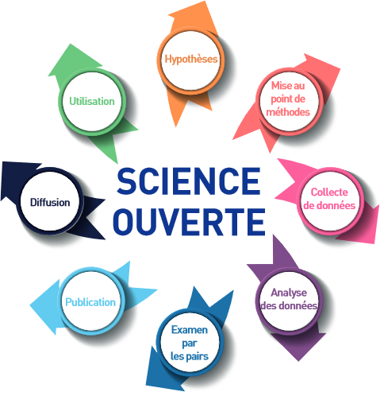
« La science ouverte est un mouvement qui vise à rendre la science plus ouverte, plus accessible, plus efficace, plus démocratique et plus transparente. […] En encourageant la science à être plus en phase avec les besoins de la société et en favorisant l’égalité des chances pour tous (scientifiques, innovateurs, responsables de l’élaboration des politiques et citoyens), la science ouverte peut être un véritable changement de cap vers la réalisation du droit à la science et la réduction des écarts entre les pays et au sein de ceux-ci en matière de science, de technologie et d’innovation. »
Unesco, « Vers une recommandation de l’Unesco sur la science ouverte : établir un consensus mondial sur la science ouverte » (en ligne).
R
Notes:
« Pour que la science profite réellement aux populations et à la planète et ne laisse personne de côté, il est nécessaire de transformer l’ensemble du processus scientifique. La science ouverte est un mouvement qui vise à rendre la science plus ouverte, plus accessible, plus efficace, plus démocratique et plus transparente. Portée par les progrès sans précédent de notre monde numérique, la transition vers la science ouverte permet aux informations, aux données et aux résultats scientifiques d’être plus largement accessibles (accès ouvert), d’être exploités de manière plus fiable (données ouvertes), avec la participation active de toutes les parties prenantes concernées (ouverture vers la société). En encourageant la science à être plus en phase avec les besoins de la société et en favorisant l’égalité des chances pour tous (scientifiques, innovateurs, responsables de l’élaboration des politiques et citoyens), la science ouverte peut être un véritable changement de cap vers la réalisation du droit à la science et la réduction des écarts entre les pays et au sein de ceux-ci en matière de science, de technologie et d’innovation. »

Slide 8
Principes & pratiques de la science ouverte
Principes :
  transparence, réutilisation, participation, coopération, responsabilité, reproductibilité
  impartialité, équité, partage
Pratiques :
  accès ouvert aux travaux de recherche
  partage des données de recherche
  transparence de l’évaluation de la recherche
  transparence des méthodes de recherche
  ouverture des codes-sources
  science citoyenne
  ressources éducatives ouvertes
Reproducibility
Reducing the ubiquity of error
Source
R
Notes:
En savoir plus : I. Grigorov et al., FOSTER Open Science Learning Objectives, Zenodo (en ligne https://zenodo.org/record/15603).

Slide 9
Les actions de la science ouverte
Libre accès aux publications | Données scientifiques ouvertes | Communication scientifique ouverte
Revues en libre accès Archives ouvertes Licences libres Politiques de dépôt des publications Loi(s) en faveur du libre accès Gouvernance des communs scientifiques | Infrastructures de recherche Web sémantique Extraction automatisée de textes et de données Dépôt de données Dépôt de code | Évaluation ouverte Plateformes collaboratives Blogs scientifiques Science citoyenne Évaluation transparente
D’après une infographie de Pierre-Carl Langlais sur http://ec.europa.eu/research/openscience/index.cfm?pg=home&section=monitor
R

Slide 10
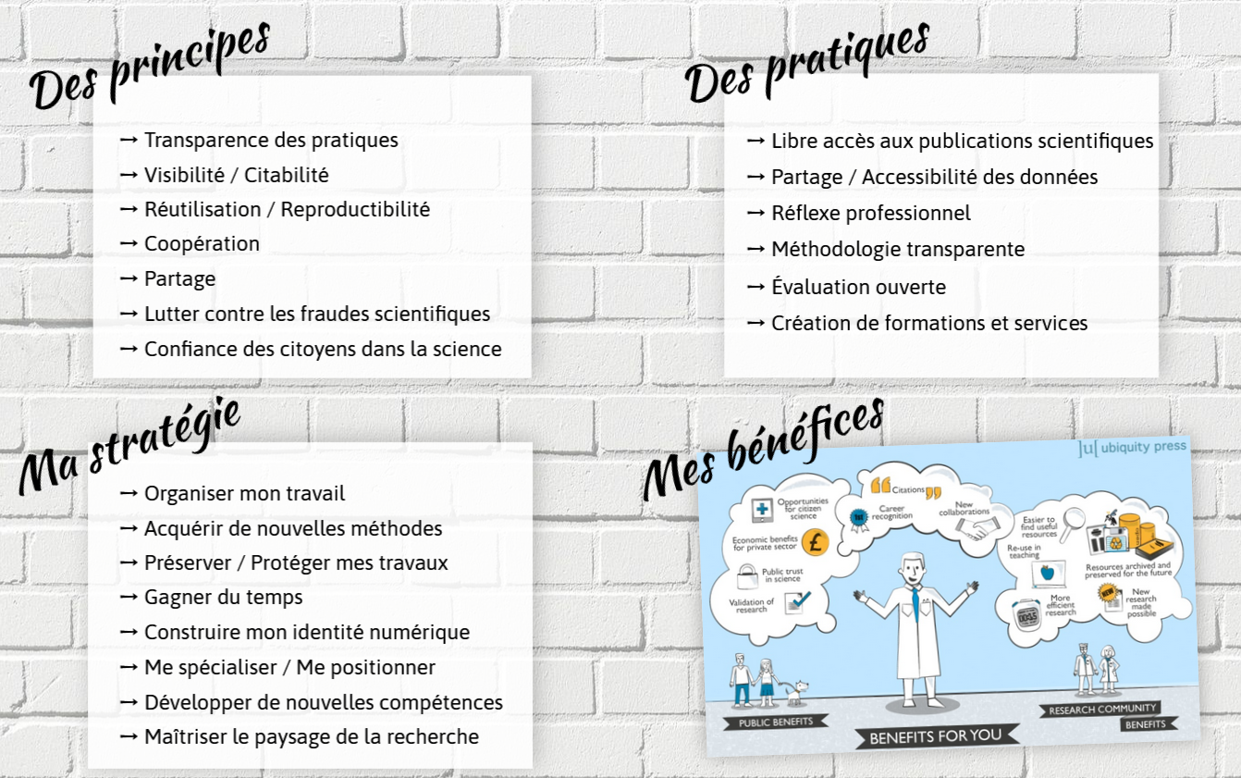
La science ouverte pour le chercheur
R
Source : C.S. Donati, « Ma thèse, mes données », 2020 (en ligne).

Slide 11
Les grandes dates de la science ouverte
Niveau : intermédiaire
R
Notes:
Retrouvez les dates-clés de la science ouverte sous la forme d’une animation ici : https://www.science-ouverte.cnrs.fr/dates-cles-science-ouverte/
Voir aussi « Un historique du libre accès aux publications et aux données », Ouvrir la Science, 2019 (en ligne https://www.ouvrirlascience.fr/un-historique-du-libre-acces-aux-publications-scientifiques-et-aux-donnees).

Slide 12
Les années 1990: une naissance pleine de promesses
Essor d’internet + volonté de donner un accès en ligne et gratuit aux publications scientifiques :
1991: création d’arXiv par Paul Ginsparg: entrepôt centralisé pour les échanges de papiers entre physiciens
1994: “Subversive Proposal” de Stevan Harnad : les articles devraient être gratuitement accessibles en ligne dès leur publication
1997: naissance de SciELO, archive ouverte d’Amérique latine
1999: réunion de Santa Fé:
  mise au point de l’OAI-PMH (Open Archive Initiative Protocole for Metadata Harvesting)
  création du premier logiciel d’auto-archivage gratuit, Eprint
R

Slide 13
Les années 2000: la fougue de la jeunesse
2000: naissance de PubMed Central
2001: naissance de HAL, Creative Commons et PLOS
2002: Budapest Open Access Initiative (BOAI)
2003: Déclaration de Berlin sur le libre accès à la connaissance, et Déclaration de Béthesda pour l’édition scientifique en libre accès
2004: déclaration OCDE sur le libre accès aux données de la recherche
2005: les bailleurs de fonds rejoignent la bataille (Wellcome Trust)
2006: Lyon-1 en faveur de l’open access. Recommandations de la Commission européenne et projet DRIVER/OpenAIRE
2007: L’ANR se prononce en faveur de l’OA et invite au dépôt dans HAL
2008: premier « mandat de dépôt » européen, à l’université de Liège
R

Slide 14
Les années 2010: l’entrée dans l’âge adulte
2010: premier « mandat de dépôt » français, à l’IFREMER
2011: Research Works Act (USA)
2013: archive ouverte avec « mandat de dépôt » à l’université d’Angers
2013: Free Access to Research Act (USA)
2013: Réitération des demandes de la Commission européenne (modèle général de convention de subvention)
2016: Loi pour une République numérique (France)
2017: Appel de Jussieu pour la bibliodiversité
2018: Plan national pour la science ouverte (France)
2018: Plan S
R

Slide 15
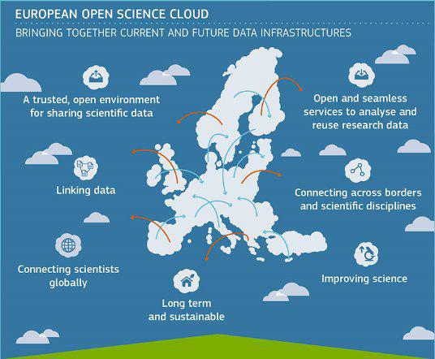
Les années 2020: la maturité ?
L’open science au cœur des préoccupations scientifiques actuelles : « Open science is just science done right » (Jonathan Tennant)
R

Slide 16
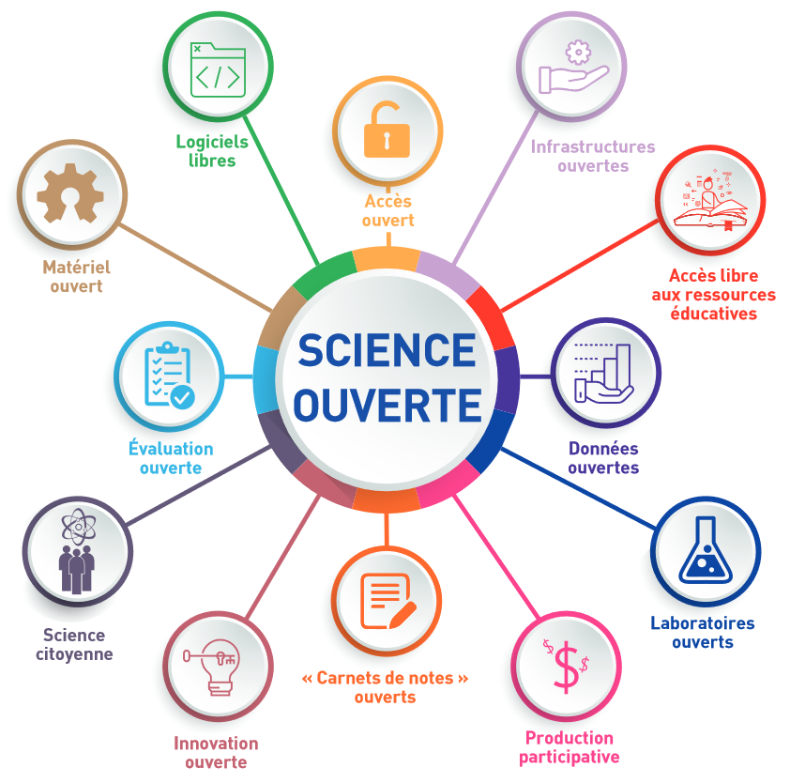
Les composantes de la science ouverte
(pastilles cliquables)
Niveau : intermédiaire
Source de l’image : Unesco
Notes:
Les pastilles non cliquables sont les composantes de la science ouverte pour lesquelles n’existe pas (encore !) de contenu de niveau intermédiaire.

Slide 17
L’accès ouvert
Niveau : intermédiaire
R

Slide 18
Les déclinaisons de la voie dorée
Rappel : la voie dorée correspond en théorie au fait de rendre des travaux scientifiques disponibles en libre accès dès leur publication. On parle plus précisément de :
Modèle auteur-payeur (c’est ce qu’on entend le plus souvent quand on parle de « voie dorée ») : les auteurs doivent payer des frais de publication (APC : article processing charges) en amont de la diffusion de leurs travaux. Ces frais sont parfois très élevés, et visent à « compenser » la perte de revenus des éditeurs qui renoncent à vendre leurs productions (abonnements aux revues notamment).
Voie diamant : aucun frais n’est exigé pour rendre les publications disponibles en libre accès, ni des auteurs, ni des lecteurs. Ce modèle suppose que les travaux soient financés par d’autres biais (subventions, dons…)
Voie platine ou modèle freemium : l’accès au texte des publications est libre, mais les services complémentaires fournis par les éditeurs (texte mis en page ou enrichi de liens, statistiques de consultation…) sont payants.
Voie bronze : les publications sont librement accessibles, mais on ignore sous quelles conditions elles peuvent être réutilisées. Il s’agit d’accès ouvert, mais pas d’accès libre.
R

Slide 19
Des exemples de déclinaisons de la voie dorée
Une revue disponible en libre accès, pour laquelle un auteur doit payer des frais de publication de 6000$ si son article est accepté : Rheumatology and Therapy (Springer)
Des revues consultables en libre accès et pour laquelle aucun frais n’est exigé : les Comptes Rendus de l’Académie des sciences (Académie des sciences – Centre Mersenne – MNHN)
Un ouvrage dont le texte est disponible en libre accès, mais pour lequel des services supplémentaires associés sont payants (mode lecture, formats alternatifs…) : P. Suber, Qu’est-ce que l’accès ouvert ?, 2016
R

Slide 20
Identifier des ressources qui suivent la voie dorée
Le répertoire DOAJ (Directory of Open Access Journals) recense et donne des indications (présence d’un comité de lecture, montant des APC, droits des auteurs…) sur plus de 16 000 revues en libre accès
Le répertoire DOAB (Directory of Open Access Books) fait de même pour plus de 40 000 ouvrages académiques relus par les pairs
Les bases de données bibliométriques traditionnelles (Web of Science, Scopus…) se sont récemment munies d’un filtre Open Access permettant d’identifier les revues concernées
R
Notes:
À noter que plus de 11 000 revues indexées dans le DOAJ n’exigent pas d’APC, même si la plupart des articles publiés le sont plutôt dans des revues avec APC…
Source : Fovet-Rabot, C. 2021. Publier dans une revue en libre accès, en 6 points. Montpellier, France : CIRAD, 5 p. https://doi.org/10.18167/coopist/0033

Slide 21
Les déclinaisons de la voie verte
Rappel : la voie verte correspond au fait de rendre des travaux scientifiques disponibles par une voie parallèle à l’édition scientifique traditionnelle.
Avant examen par les pairs et avant la publication par un éditeur, des travaux scientifiques peuvent être rendus disponible via des serveurs de preprints.
Après examen par les pairs et après la publication par un éditeur, des travaux scientifiques peuvent être rendus disponibles via des archives ouvertes.
R
Notes:
Complément
Il est également possible de diffuser des publications par d’autres biais (pages personnelles, sites de laboratoires…) à tout stade de publication et d’évaluation par les pairs, mais ces solutions ne participent pas autant au libre accès à la connaissance. En effet, les publications partagées ainsi ne bénéficient pas des fonctionnalités techniques habituellement associées aux serveurs de preprints et archives ouvertes, qui sont indispensables pour que les connaissances puissent être faciles à trouver, accessibles, interopérables et réutilisables :
Indexation par les moteurs de recherche (les sites personnels ne « remontent » pas autant dans les recherches Google, par exemple, que les archives ouvertes)
Description complète et riche de chaque ressource (auteurs, date de publication, revue…)
Conservation à long terme
Etc.

Slide 22
Des exemples de déclinaison de la voie verte
Des serveurs de preprints, qui hébergent des travaux scientifiques non encore évalués par les pairs :
  Serveurs gérés par la communauté académique :
    arXiv : pour les mathématiques et la physique
    bioRxiv : pour la biologie
    socRxiv : pour les sciences sociales (inclus dans l’infrastructure globale Open Science Framework)
  Serveurs gérés par des éditeurs commerciaux :
    ChemRxiv : pour la chimie
    SSRN : pour les sciences sociales
Des archives ouvertes, qui hébergent des travaux scientifiques de tous types dont des travaux évalués par les pairs (statut de publication évolutif, doit être précisé au moment du dépôt pour éviter toute confusion) :
  HAL : archive ouverte pluridisciplinaire, jouant une place centrale dans le paysage français
  SPIRE : archive ouverte institutionnelle de Sciences Po
  SAM : archive ouverte institutionnelle des Arts & Métiers
R
Notes:
Approfondissements :
Une archive ouverte est une base de données documentaire accessible librement et gratuitement sur internet.
Les chercheurs peuvent y déposer un document scientifique ou technique dont ils sont l’auteur et dont ils détiennent les droits de diffusion pour rendre ce document librement accessible.
Les lecteurs peuvent rechercher, consulter et télécharger librement et gratuitement un document scientifique qui a été déposé dans l’archive ouverte.
On distingue deux types d’archives ouvertes :
les archives ouvertes institutionnelles, créées et administrées par une institution ; elles permettent aux chercheurs de l’institution de déposer et de diffuser librement les publications dont ils sont l’auteur ;
les archives ouvertes thématiques ou disciplinaires, créées dans le cadre d’un projet scientifique, ou d’une initiative nationale ou internationale ; elles permettent à tout chercheur de déposer ses publications de la ou des thématiques de l’archive ouverte.
Le dépôt dans une archive ouverte institutionnelle est généralement réservé, c’est-à-dire restreint aux chercheurs de l’institution. Le dépôt dans une archive ouverte thématique ou internationale est ouverte à tout auteur quelle que soit son appartenance institutionnelle.
La frontière entre les deux types d’archives ouvertes n’est pas toujours nette : certaines archives institutionnelles peuvent ainsi s’ouvrir aux auteurs d’institutions partenaires, et certaines archives ouvertes thématiques peuvent imposer aux auteurs-déposants que leur institution se déclare auprès de l’archive ouverte.
En déposant son document dans plusieurs archives, par exemple dans l’archive ouverte de son institution, dans une archive ouverte thématique, et dans une archive pluridisciplinaire, l’auteur accroît les chances de faire connaître son document.
Source : Deboin M. C. 2015. Déposer ses publications dans une archive ouverte, en 8 points. Montpellier (FRA) : CIRAD, 10 p. https://doi.org/10.18167/coopist/0037

Slide 23
Trouver une plateforme d’auto-archivage
Deux outils principaux permettent d’identifier les plateformes d’auto-archivage et de prendre connaissance de leur fonctionnement :
  OpenDOAR (Directory of Open Access Repositories)
  ROAR (Registry of Open Access Repositories)
Vous trouverez également sur HAL une liste des portails institutionnels ou disciplinaires qui composent cette archive ouverte
R

Slide 24
Les voies « pirates » de l’accès ouvert
Certains partisans du libre accès à la connaissance sont prêts à tout pour mettre des publications (pas forcément les leurs, d’ailleurs) à la disposition de tous. Les solutions trouvées pour ce faire sont illégales :
Échange de fichiers : certains chercheurs empruntent les identifiants de collègues pour accéder à des ressources sur abonnements, ou partagent plus ou moins publiquement sur internet leur besoin d’accéder à telle ou telle ressource payante en espérant que des collègues leur envoient le fichier PDF souhaité.
Sci-Hub : cette plateforme propose un grand nombre de ressources scientifiques ordinairement en accès payant, mais qui ont été piratées sur les serveurs des éditeurs à l’aide d’identifiants légalement obtenus par des établissements d’enseignement supérieur et de recherche.
Partage via des réseaux sociaux académiques : certains chercheurs font le choix de mettre leurs propres publications en accès ouvert à partir de leur profil utilisateur sur certains réseaux sociaux académiques (ResearchGate ou Academia notamment). Ces pratiques ne sont pas toujours autorisées par les éditeurs.
R
Notes:
Compléments et ressources bibliographiques
Échange de fichiers
Certains chercheurs utilisent Twitter pour demander l’aide de leurs collègues d’autres établissements. Ils envoient un tweet contenant le mot-dièse #ICanHazPDF, le DOI de la ressource recherchée, et leur adresse mail. Puis une fois le PDF de la ressource envoyé par une bonne âme, ils suppriment leur tweet.
Attention, cette pratique n’est illégale que quand elle concerne une ressource dont le chercheur qui envoie le fichier n’est pas lui-même l’auteur. Tout auteur de publication scientifique conserve normalement le droit de disposer de copies personnelles de son œuvre (équivalent des « tirés à part » imprimés) et de les communiquer à qui lui en fait la demande.
Sci-Hub
Plusieurs études ont conclu que l’utilisation de Sci-Hub permet aux chercheurs, surtout ceux qui travaillent dans des institutions ou des pays aux budgets contraints, d’avoir accès à des connaissances fondamentales pour leur travail.
D’autres études, comme celle de C. Boudry et al. (2019), ont par ailleurs montré que ces pratiques totalement illégales pourraient encourager les éditeurs commerciaux à modifier leurs pratiques, et ce dans des directions qui porteraient préjudice aux chercheurs :
Augmentation du prix des abonnements, pour compenser les pertes de profit engendrées par Sci-Hub ;
Généralisation de la voie Gold APC (modèle auteur-payeur) et augmentation du prix des frais de publication exigés pour publier en libre accès.
Ces deux tendances ne feraient que reproduire à terme les inégalités d’accès à la littérature scientifique, voire les aggraveraient.
Plus d’informations dans C. Boudry, « Accès à la littérature scientifique : des inégalités encore inacceptables », Ouvrir la Science, 2020 (en ligne https://www.ouvrirlascience.fr/acces-a-la-litterature-scientifique-des-inegalites-encore-inacceptables), et dans l’article initial C. Boudry et al., « Worldwide inequality in access to full text scientific articles: the example of ophthalmology », PeerJ, 2019.
Réseaux sociaux académiques
Un réseau social académique est un réseau social destiné à faciliter et favoriser la communication entre chercheurs : avertir de nouvelles publications, identifier des collaborateurs potentiels, relayer des annonces professionnelles, etc. Les plus connus sont ResearchGate et Academia, tous deux initiés par des entreprises à but lucratif. Tout chercheur peut s’y créer un profil, et alimenter ledit profil à l’aide de posts, mais aussi en partageant des documents.
Pour savoir s’il est autorisé de partager une publication scientifique, plusieurs questions à se poser :
Quel est le statut du document que je souhaite partager ? S’agit-il d’un preprint ou document de travail (premier jet, ou éventuellement version en cours de discussion avec des évaluateurs extérieurs) ? D’un post-print ou document non mis en forme, mais dont le contenu a été validé lors d’un examen par les pairs ? D’un PDF éditeur, document préparé, maquetté et mis en page, et contenant donc des éléments sous droits ?
Quelle est la date de parution du document que je souhaite partager ?
Quelle est la politique de mon éditeur vis-à-vis de la mise à disposition de ses publications ?
Pour plus d’informations sur la différence entre archives ouvertes et réseaux sociaux académiques : https://formadoct.doctorat-bretagneloire.fr/c.php?g=491583&p=3362346

Slide 25
Financeurs et science ouverte : Les 10 principes du Plan S
Les auteurs conservent le droit d'auteur sur leurs publications, qui doivent être publiés sous une licence libre de droits telle que Creative Commons (de préférence CC-BY) ;
Les membres de la cOAlition établissent des critères et prérequis solides pour déterminer la conformité du libre accès des revues et des plateformes ;
Ils doivent également inciter à la création de revues et plateformes en libre accès conformes, si elles n'existent pas encore, et les soutenir financièrement ;
Les frais de publication doivent être payés par les bailleurs de fonds ou les universités, et non par les chercheurs ;
Les membres de la cOAlition soutiennent toutes les formes d’accès ouvert, y compris les archives et dépôts ouverts ; en cas de paiement de frais de publication, ceux-ci doivent être normalisés et plafonnés, proportionnels au service offert et transparents ;
R

Slide 26
Financeurs et science ouverte : Les 10 principes du Plan S
Les universités, les organismes de recherche et les bibliothèques doivent aligner leurs politiques et stratégies en vue d’une plus grande transparence ;
Les livres et chapitres de livres sont traités à part, avec un calendrier distinct ;
Les revues en libre accès "hybrides" ne doivent être qu’une solution transitoire, dans le cadre d’accords de transformation ;
Les membres de la coalition doivent surveiller et sanctionner la conformité avec le plan
Les organismes de financement s’engagent à évaluer les résultats de recherche en fonction de la valeur intrinsèque du travail et non du canal de publication
À partir de 2021, tous les articles de revue financés par les membres de la cOAlition devront être en accès libre.
Principes révisés et guide d’implémentation du Plan S
R
Notes:
À noter que le Plan S propose depuis quelques mois un nouvel outil, le Journal Checker Tool, qui donne des informations claires et rapides aux chercheurs pour savoir si la revue dans laquelle ils veulent publier est conforme à la politique d’accès ouvert de l’organisme qui finance leurs recherches, lorsque celle-ci est alignée sur le plan S.
Il leur suffit de renseigner le nom de la revue, de sélectionner l’organisme de financement et l’institution à laquelle ils sont affiliés.
Dans cette première version, l’outil fournit des indications sur un ensemble d’exigences de base du Plan S : si une revue donnée offre une voie vers l’accès ouvert en conformité avec une licence CC BY (ou équivalente) et sans embargo, et la possibilité de conserver suffisamment de droits d’auteur pour permettre l’accès ouvert.
Source : « COAlition S releases the Journal Checker Tool, a search engine that checks Plan S compliance », 18 novembre 2020 (https://www.coalition-s.org/coalition-s-releases-the-journal-checker-tool/).

Slide 27
L’ouverture des données de recherche
Niveau : intermédiaire
R

Slide 28
Quelques définitions concurrentes
« Des enregistrements factuels (chiffres, textes, images et sons), qui sont utilisés comme sources principales pour la recherche scientifique et sont généralement reconnus par la communauté scientifique comme nécessaires pour valider les résultats de la recherche. […] Ce terme ne s’applique pas aux éléments suivants : carnets de laboratoire, analyses préliminaires et projets de documents scientifiques, programmes de travaux futurs, examens par les pairs, communications personnelles avec des collègues et objets matériels (par exemple, les échantillons de laboratoire, les souches bactériennes et les animaux de laboratoire tels que les souris). » (OCDE, 2021)
« Les données de la recherche incluent […] les cahiers de laboratoire et carnets de terrain, […] les collections physiques de diapositives, artefacts, manuscrits, spécimens, échantillons… » (Université de Sidney, 2014)
« Une observation, un objet, un document ou toute autre entité devient une donnée de recherche, dès lors qu’elle est utilisée comme preuve d’un phénomène, c’est-à-dire qu’elle est collectée, analysée et interprétée » (Borgman, 2020)
« Les données de la recherche sont l’ensemble des informations et matériaux produits et reçus par des équipes de recherche et des chercheurs. Elles sont collectées et documentées à des fins de recherche scientifique. A ce titre, elles constituent une partie des archives de la recherche » (Association des archivistes français)
R
Notes:
Pour en savoir plus sur la définition des données de recherche :
S. Fayet, « « Données » de la recherche, les mal-nommées », UrfistInfo, 2013 (en ligne https://urfistinfo.hypotheses.org/2581).
J. Schöpfel et al., « « Pour commencer, pourriez-vous définir ’données de la recherche’ ? » Une tentative de réponse », 2017 (en ligne https://hal.univ-lille3.fr/hal-01530937/document).
À noter que c’est surtout parce que la définition de l’OCDE est un préalable à une réflexion sur les conditions d’accès aux données que les carnets de laboratoire et autres matériaux en sont exclus.

Slide 29
Les données ne sont rien sans les outils et méthodes qui les accompagnent
« La réutilisation et la valeur des données peuvent dépendre de la disponibilité des métadonnées, des algorithmes, du code et des logiciels connexes, financés sur fonds publics, ainsi que d’informations sur les flux de travail et l’environnement informatique utilisé pour générer les conclusions publiées, et qu’il peut être essentiel de donner accès, non seulement aux données elles-mêmes, mais aussi à ces autres objets numériques pertinents au regard de la recherche financés sur fonds publics. »
OCDE, Recommandation du Conseil concernant l’accès aux données de la recherche financée sur fonds publics, 2021 (en ligne).
R
Notes:
Algorithmes : étapes et règles computationnelles devant être suivies dans les calculs ou autres opérations de résolution de problèmes, en particulier par un ordinateur.
Code : code source, c’est-à-dire ensemble d’instructions de programme informatique lisibles par l’homme, qui énonce un algorithme de sorte qu’il puisse être exécuté par un ordinateur.
Logiciel : désigne à la fois le code et les fichiers exécutables et bibliothèques générés à partir du code source.
Flux de travail : description précise des étapes d’une méthode utilisée pour générer des résultats de recherche à l’aide de ressources analogiques (protocoles cliniques ou entretiens anthropologiques, par exemple) et numériques (de type données et code, y compris les valeurs de paramètres, graines de nombre aléatoire, dépendances de données et logiciels, et séquences d’appel de code). Les descriptions de flux de travail scientifiques sont souvent interprétées et exécutées par un logiciel spécialisé gérant l’accès au code et son exécution, l’accès aux données et leur circulation, la consignation et le traitement des erreurs.

Slide 30
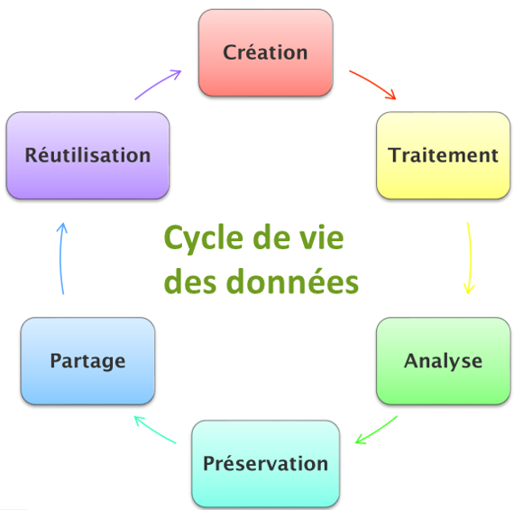
Le cycle de vie des données de la recherche
Les données doivent être convenablement gérées à tout stade du projet de recherche qu’elles sous-tendent :
  En amont : réfléchir à la façon dont elles seront collectées ou produites
  Pendant : réfléchir à la façon dont elles seront manipulées, traitées, analysées, partagées, stockées, sauvegardées, restaurées, sécurisées…
  Après : réfléchir à la façon dont elles seront conservées (à plus ou moins long terme), détruites, réutilisées (par les chercheurs du projet ou par d’autres), valorisées…
On parle de cycle de vie des données de recherche, car elles sont censées pouvoir servir à plusieurs projets, ou dans un but de reproductibilité.
Source : IRD Data
R

Slide 31
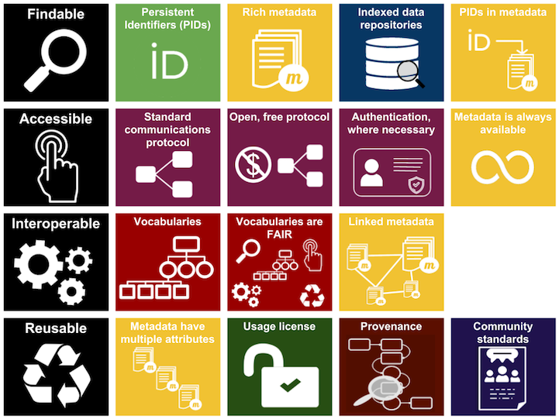
Les principes FAIR
R
Notes:
Le principe F (Facile à trouver) a pour objectif de faciliter la découverte des données. Pour cela :
Les données doivent être munies d’un identifiant pérenne (ou PID, Persistent Identifier)
Les données doivent être décrites par des métadonnées
Ces métadonnées doivent inclure le PID
Les données doivent être déposées dans un entrepôt de données
Le principe A (Accessible) a pour objectif de permettre d’accéder aux données et de les rendre téléchargeables. Pour cela :
Les données doivent être accessibles à travers un protocole de communication standard ;
Ce protocole doit être libre et ouvert ;
Ce protocole permet un accès par authentification si besoin ;
Les métadonnées restent accessibles même si les données ne le sont pas ou plus.
Le principe I (Interopérable) a pour objectif de rendre les données exploitables quel que soit l’environnement informatique utilisé. Pour cela :
Les données sont décrites (par le biais des métadonnées) avec un vocabulaire contrôlé ;
Les vocabulaires utilisés respectent les principes FAIR ;
Les métadonnées sont reliées à d’autres données.
Le principe R (Réutilisable) a pour objectif de permettre la réutilisation des données pour de futures recherches. Pour cela :
Les métadonnées doivent donner le plus d’informations possible ;
Une licence d’utilisation est attribuée aux données ;
La description des données indique leur provenance (créateur, date…) ;
Le partage des données suit les standards de la communauté scientifique.

Slide 32
L’ouverture des logiciels
Niveau : intermédiaire
R

Slide 33
Quelques définitions
« L’open source est une méthodologie de développement, le logiciel libre est un mouvement social » (Richard Stallman, initiateur du projet GNU)
Principe de l’open source : mise à disposition du code source d’un logiciel pour en permettre l’étude (et éventuellement la réutilisation et/ou modification)
  Code source : texte qui représente les instructions d'un programme telles qu'elles ont été écrites dans un langage de programmation exécutable par un ordinateur, mais aussi sous une forme humainement lisible par un programmeur. Se matérialise souvent sous la forme d'un ensemble de fichiers textes.
Logiciel libre :
  S’oppose à la notion de logiciel propriétaire
  4 critères à respecter pour qualifier un logiciel de « libre » :
    Liberté d’exécuter le programme sans restriction
    Liberté d’étudier le fonctionnement du programme et de le modifier (suppose donc que le programme soit open source)
    Liberté de redistribuer le logiciel original
    Liberté de distribuer le logiciel modifié
  Il existe des logiciels libres payants, des logiciels libres gratuits, des logiciels propriétaires gratuits (gratuiciels ou freeware, par ex. Adobe Acrobat)
R

Slide 34
Les missions du groupe Logiciels libres et open source du Comité pour la science ouverte
Inciter la communauté scientifique :
  Former aux bonnes pratiques tout au long de la production de logiciels (y compris lors des phases de capitalisation), et les encourager ;
  Promouvoir le développement libre et ouvert dans les actions de soutien à la recherche (appels à projets, etc.);
Reconnaître l’implication des chercheurs :
  Améliorer le référencement des logiciels libres ;
  Produire de nouveaux indicateurs pour mesurer l’impact de ces logiciels.
R
Notes:
Programme de travail du groupe Logiciels libres et open source du CoSO : https://www.ouvrirlascience.fr/logiciels-libres-et-open-source/

Slide 35
Ouvrir la recherche en train de se faire
Niveau : intermédiaire
R
Notes:
À noter qu’un autre type de « carnet de notes » gagnerait à être ouvert, pour les mêmes raisons qui motivent l’ouverture des cahiers de laboratoire et carnets de recherche ci-après évoqués : les carnets de terrain, rédigés par des chercheurs de diverses disciplines (archéologie, sociologie, sciences de la terre…) quand ils sont en mission à l’extérieur de leur laboratoire, notamment dans la phase de collecte des données de recherche.
Ce genre de pratique n’est pas encore très répandu.

Slide 36
Les cahiers de laboratoire ouverts
Le cahier de laboratoire est un outil de traçabilité des travaux de recherche, utilisé par les unités de recherche comme par les entreprises. Véritable journal de bord quotidien, il permet d’enregistrer le détail précis du mode opératoire des expériences réalisées au sein d’un labo, de l’idée de départ au résultat de recherche (date, objectifs, contributions individuelles, paramètres…) (source : réseau CURIE).
C’est un outil documentaire au service de la reproduction scientifique, mais aussi de la protection juridique, puisqu’il peut servir de preuve dans la revendication d’une invention (source : DATACC).
Au départ rédigés sur des supports papiers, les cahiers de laboratoire passent petit à petit au format électronique, ce qui en améliore la complétude, mais aussi l’interopérabilité (avec des bases de données, des serveurs de fichiers, etc.).
L’ouverture des cahiers de laboratoire permet :
  Un accès à la connaissance scientifique bien plus rapide que la publication, et qui favorise la collaboration quasi-instantanée entre chercheurs
  Un partage plus poussé des détails expérimentaux, afin de favoriser la reproductibilité
  Le partage de résultats négatifs ou de protocoles non-aboutis, qui font progresser la science
R
Notes:
En savoir plus :
« Cahiers de laboratoire : entre l’héritage du papier et l’horizon du numérique », DATACC, 2020 (en ligne https://www.datacc.org/bonnes-pratiques/utiliser-un-cahier-de-laboratoire-numerique/utiliser-un-cahier-de-laboratoire-electronique/).
M. Mann et R.J. Harding, « Ouvrez votre cahier de laboratoire », 2019 (en ligne https://conp.ca/fr/ouvrez-votre-cahier-de-laboratoire/)
R.J. Harding, « Open notebook science can maximize impact for rare disease projects », PLOS Biology, 2019 (en ligne)

Slide 37
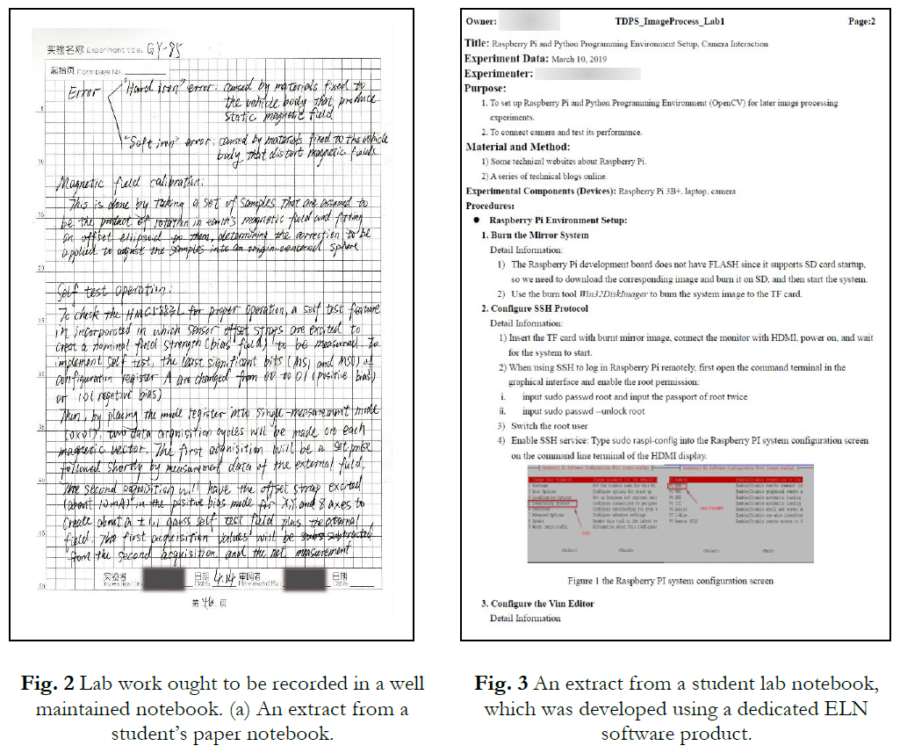
R
Figures extraites de R. Ghannam, « Do you call that a lab notebook? », IEEE Potentials, 2020 (en ligne).

Slide 38
Les carnets de recherche ouverts
Un carnet de recherche est un « mode de communication qui s’apparente au blog, mais dans un contexte professionnel de recherche et qui est complètement intégré aux pratiques de communication liées à la recherche » (P. Mounier, cité par M. Faury)
D. Petermann, « Les carnets de recherche, présentation », ENthèSe - Ressources pour la thèse, 2015 (en ligne) :
  Le carnet de recherche permet de rendre publics les non-dits de la recherche, des éléments qui généralement restent privés : collecte des données, difficultés rencontrées, questionnements…
  Il est également un outil d’information scientifique : il donne à voir la recherche en train de se faire, sorte de work in progress. Il permet de suivre le parcours intellectuel du chercheur, et constitue le journal de bord d’une recherche en construction.
  C’est aussi le témoignage d’ « une pratique scientifique ouverte », qui montre que le chercheur n’est pas renfermé sur lui-même mais ouvert sur le monde. Espace de partage, le carnet de recherche participe au dialogue entre science et société.
  Un autre intérêt du blog scientifique concerne la transparence et la reproductibilité des travaux de recherche. En plus des références bibliographiques, le chercheur peut créer des hyperliens permettant l’accès à certaines données et sources primaires, afin que le lecteur puisse les consulter.
R
Notes:
Autres points soulevés par D. Petermann (https://enthese.hypotheses.org/1519) :
Il n’existe pas un seul modèle de blog scientifique. Les carnets de recherche se caractérisent par une grande diversité :
Objectifs : écrire pour soi-même, communiquer ses recherches, avoir une meilleure visibilité…
Contenu : journal de bord de la recherche, veille scientifique, compte rendu d’ouvrage, annonce, compte rendu d’événement scientifique…
Forme : billet court, synthèse, billet long et détaillé, contenu multimédia…
Rédacteur : chercheur, journaliste, étudiant, ingénieur d’étude ou de recherche, professionnel de bibliothèque, passionné de science…
Public visé, lectorat : communauté scientifique, étudiants, grand public…
Chaque blog scientifique a sa particularité. Selon la manière dont le chercheur se l’approprie, le carnet peut remplir différentes fonctions.
D’ailleurs, le carnet de recherche n’est pas forcément individuel. Il est possible de participer à des blogs scientifiques collaboratifs, par exemple dans le cadre d’un séminaire, d’un laboratoire junior ou d’une association de jeunes chercheurs (c’est le cas du blog d’ENthèSe).

Slide 39
Merci pour votre lecture attentive !
À bientôt en formation pour approfondir le sujet !
Pour toute question : justine.ancelin-fabre@chartes.psl.eu
R

Slide 40
Droits d’auteur et réutilisation
Ce diaporama inclut des éléments sous droit d’auteur, dont les références sont indiquées dans les diapositives ou dans les notes les accompagnant. Si vous souhaitez réutiliser ces éléments, merci d’en respecter les conditions de citation et/ou les licences d’utilisation.
Ce diaporama est placé sous licence CC-BY. Il peut être librement réutilisé, entièrement ou en partie, à condition d’en citer l’auteur.
Ce diaporama est avant tout un outil de découverte autonome et/ou un aide-mémoire : il n’est pas recommandé de l’utiliser tel quel comme support de formation…
R

